Slide 1
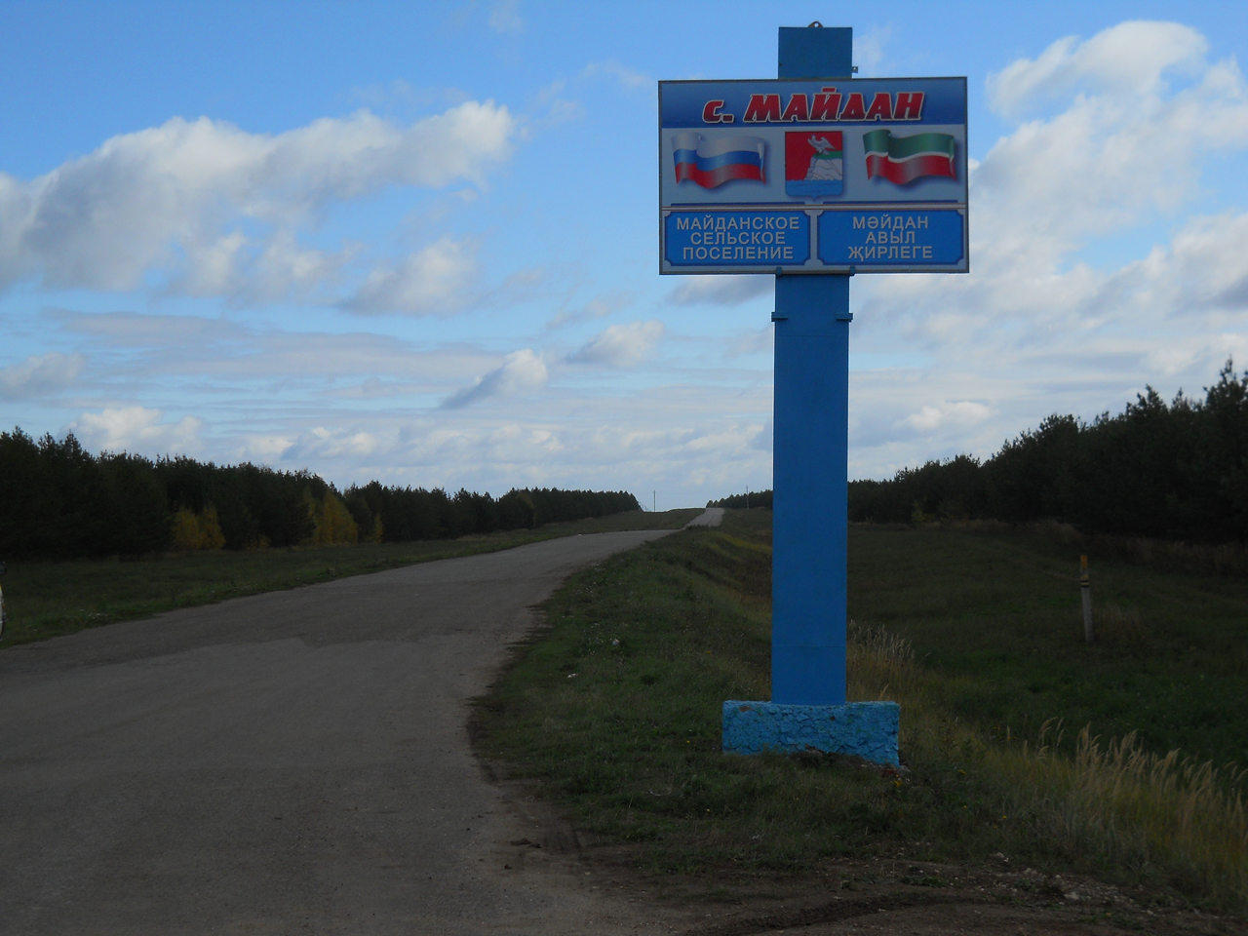
ОТЧЁТ
ГЛАВЫ МАЙДАНСКОГО СЕЛЬСКОГО ПОСЕЛЕНИЯ
ЗА 2020 ГОД
И ПЕРСПЕКТИВЫ РАЗВИТИЯ
НА 2021 ГОД

Slide 7
Состав Совета Майданского сельского поселения 4-го созыва
1. Росихина Оксана Валерьевна
2. Фаткуллин Эдуард Альбертович
3. Сафонова Валентина Евгеньевна
4. Родионов Александр Михайлович
5. Яманова Наталья Викторовна
6. Карлова Татьяна Сергеевна
7. Михеев Виктор Викторович

Slide 9
Прием граждан Главой Майданского сельского поселения: Каждый вторник с 9.00 до 12.00 часов

Slide 12
Бюджет сельского поселения

Slide 13
Доходы сельского поселения

Slide 14
Структура собственных доходов за 2020г.

Slide 15
Динамика доходов за 2020г.

Slide 16
Демографическая ситуация

Slide 17
Количество жителей в разрезе населенных пунктов

Slide 18
Динамика возрастного состава

Slide 19
Рождаемость-смертность

Slide 20
Динамика численности населения (2015- 2020гг.)

Slide 25
Занятость населения
№ п/п | Виды и группы скота | на 01.01.2019 | на 01.01.2020 | на 31.12.2020
1 | Крупный рогатый скот | 26 | 29 | 25
 | в т.ч. коровы | 12 | 12 | 11
2 | Свиньи | 27 | 26 | 24
3 | Козы и овцы | 25 | 23 | 21
 | в т.ч. козы | 14 | 13 | 15
4 | Птица | 807 | 783 | 871

Slide 26
Получено субсидий в 2020 году
На коров – 2 300 руб. на 1 голову
На коз – 500 руб. на 1 голову

Slide 27
Благоустройство

Slide 28
Очистка дорог

Slide 29
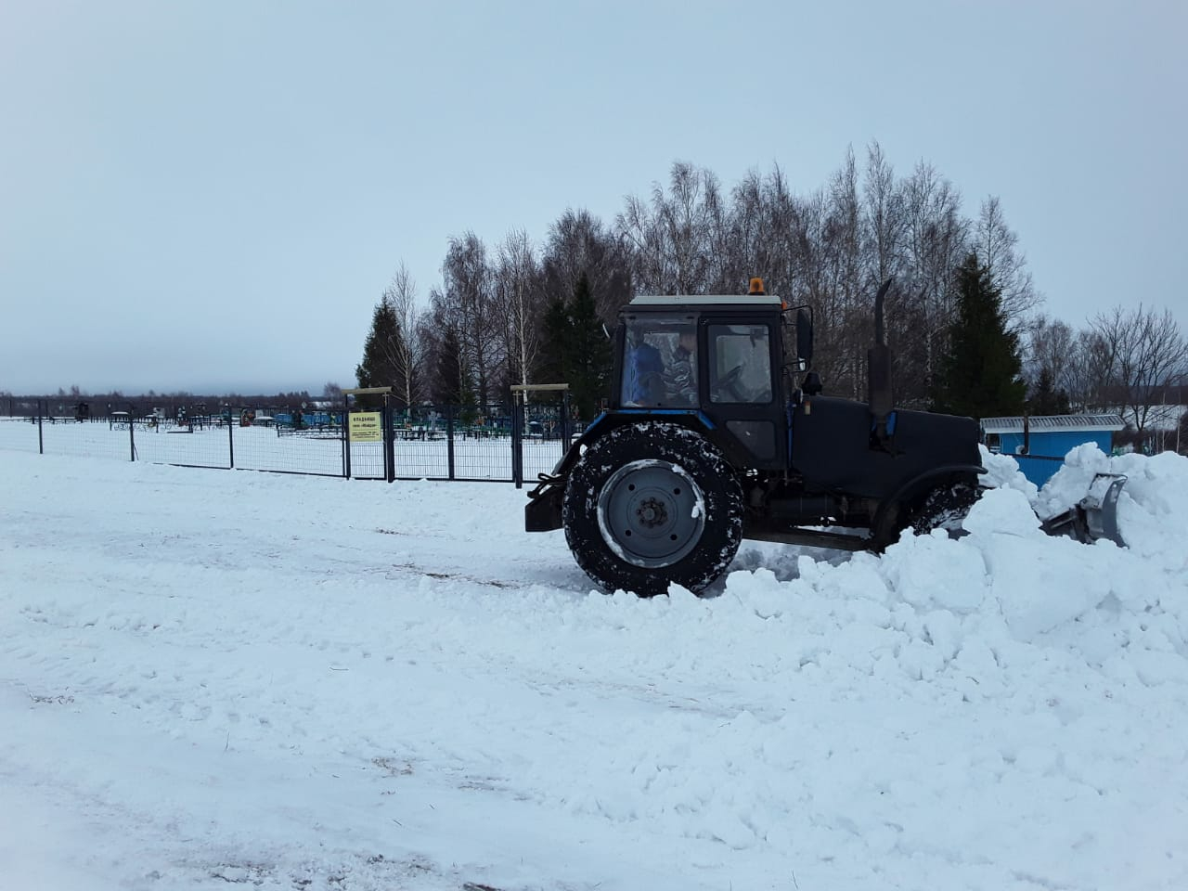

Slide 31
Освоение денежных средств самообложения граждан

Slide 38
Обкос территории

Slide 42
Ремонт памятника Воинам Великой Отечественной войны

Slide 53
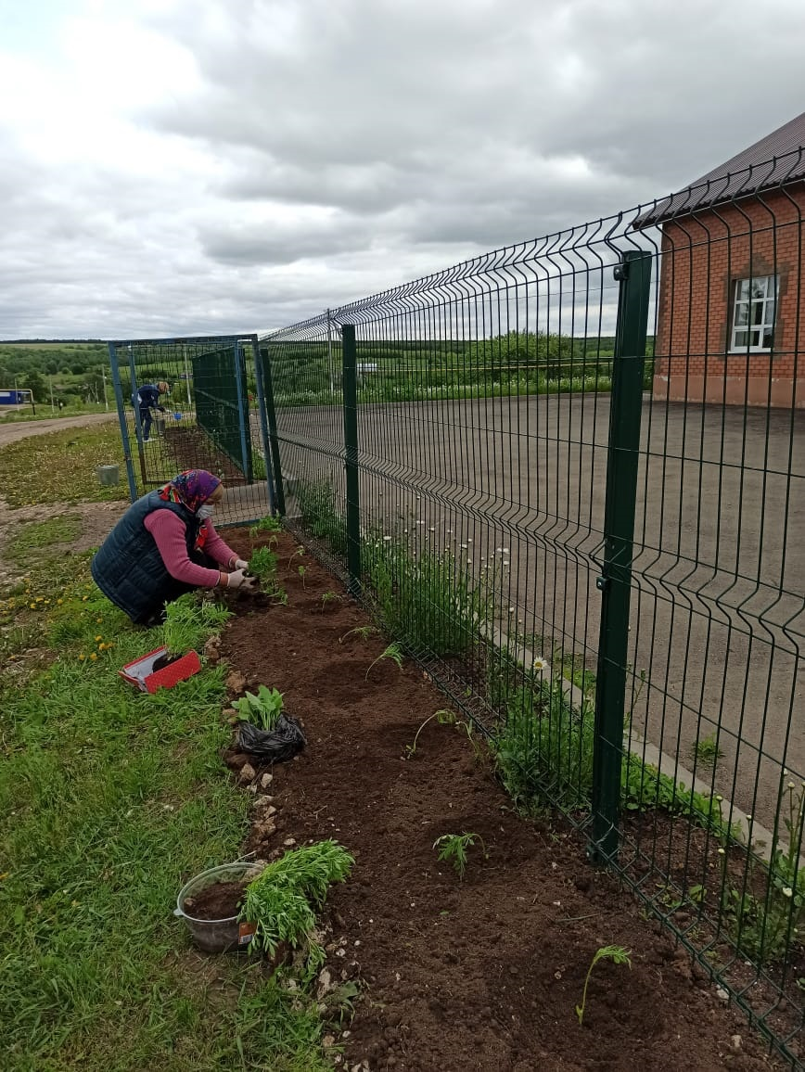
Уборка территории

Slide 54
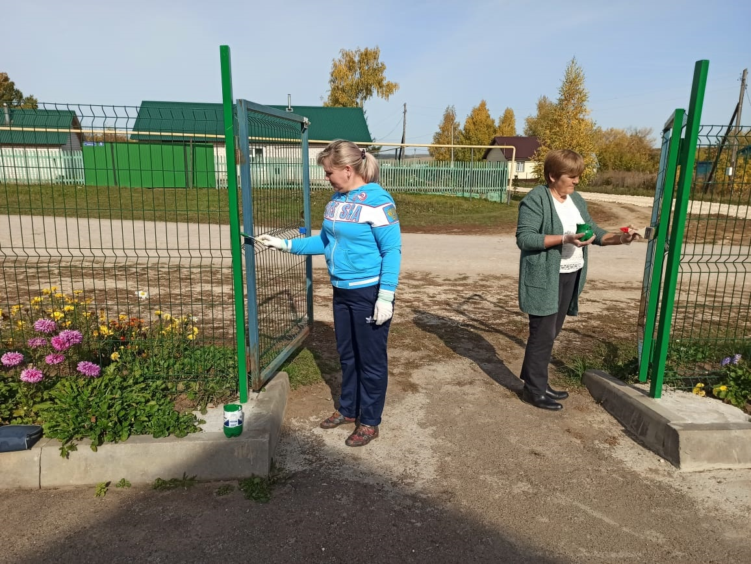

Slide 57
Очистка территории кладбища в с.Майдан

Slide 58
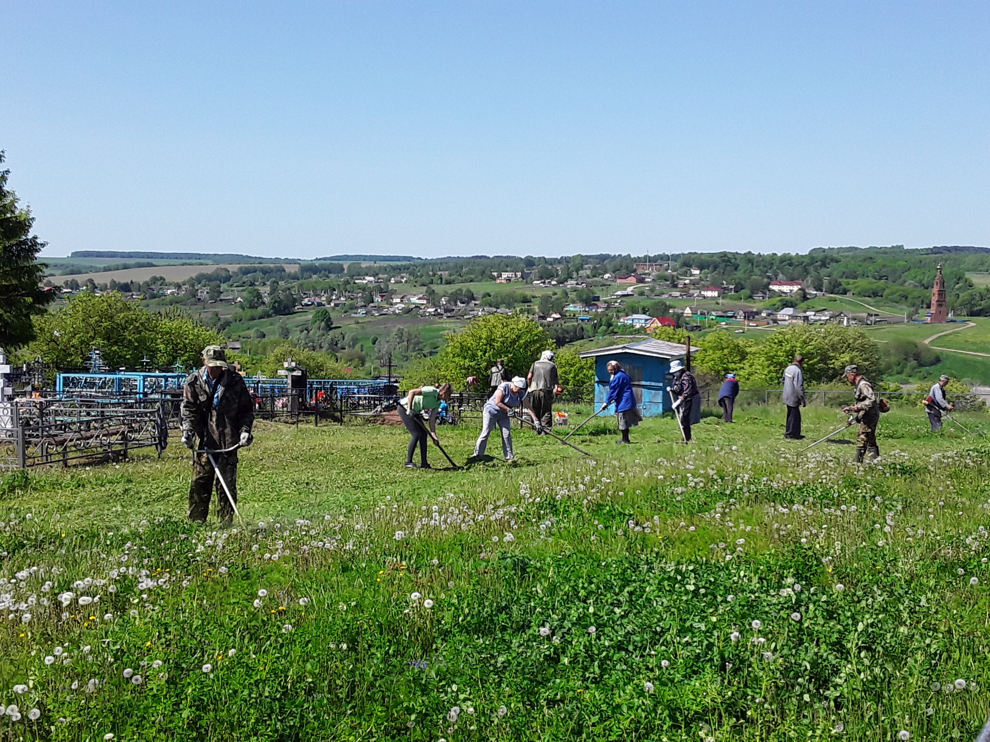

Slide 59
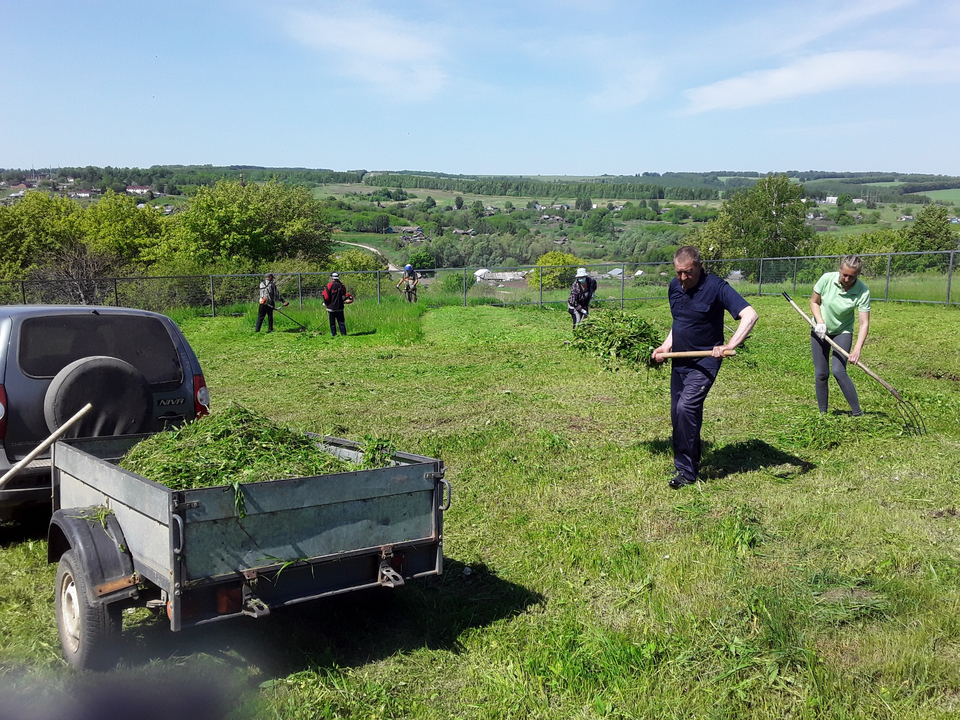

Slide 61
Выражаем благодарность по уборке территории кладбища с.Майдан
30.05.2020г. | 04.06.2020г.
1. Меркулова Л.А. 2. Карлова Л.Н. 3. Михеев В.В. 4. Малафеева В.И. 5. Сельская Л.Н. 6. Мартьянова С.Н. 7. Чумиченков Н.Н. 8. Малафеев А.Н. 9. Малафеев Г.Н. 10. Михеев А.В. 11. Салов К.Н. 12. Родионов А.М. 13. Чернов Н.Н. 14. Нефедов А.Н. | 1. Михеев В.В 2. Малафеев Г.Н. 3. Малафеева В.И. 4. Айсин Р.Ж. 5. Яманова Н.В. 6. Анохина В.А. 7. Сельская Л.Н. 8. Марова Н.В. 9. Китова Л.Е. 10. Карлова Т.С. 11. Пятнова Е.В. 12. Сафонова В.Е. 13. Чурбанов В.Н.

Slide 63
Выражаем благодарность по уборке территории кладбища Теньковское лесничество
1. Малафеев М.В.
2. Мартьянов Н.В.
3. Маслов В.
4. Малафеев А.П.
5. Шкердов Н.А.
6. Шкердова Л.А.
7. Иванов Н.
8. Марфушкин И.М.
9. Романов М.В.

Slide 64
Перезахоронение воина ВОВ

Slide 65
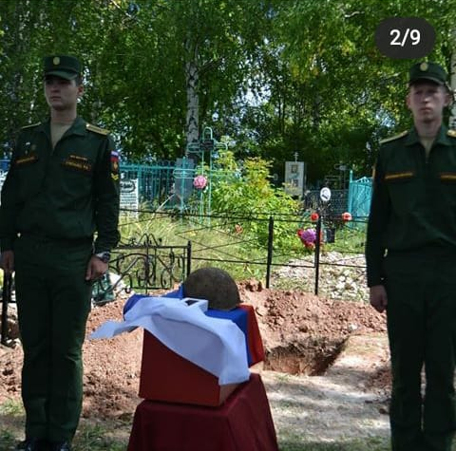

Slide 66
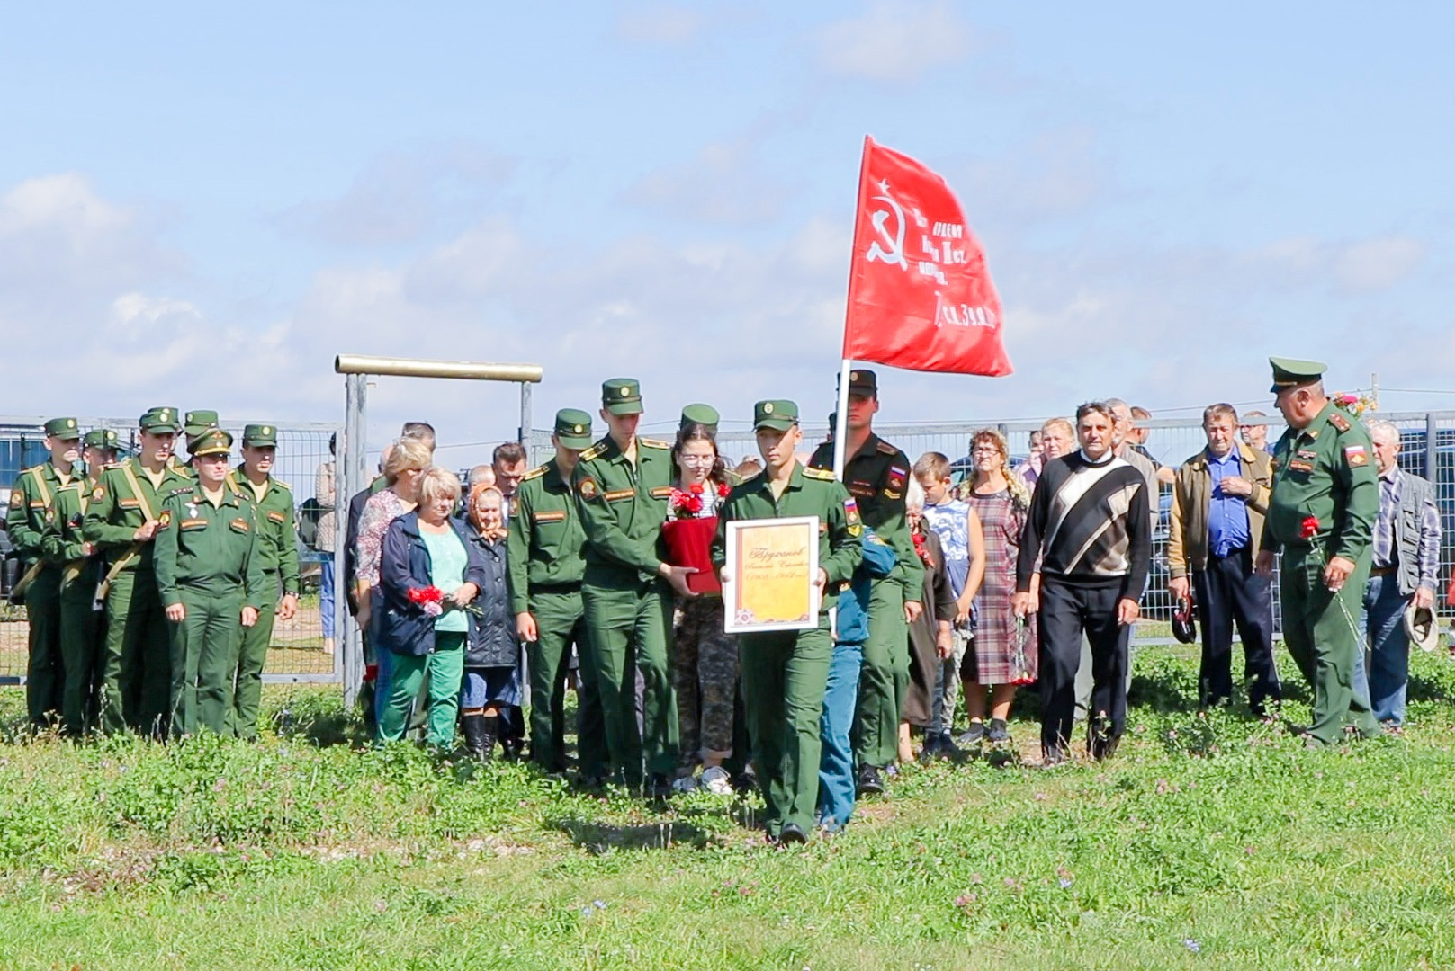

Slide 67
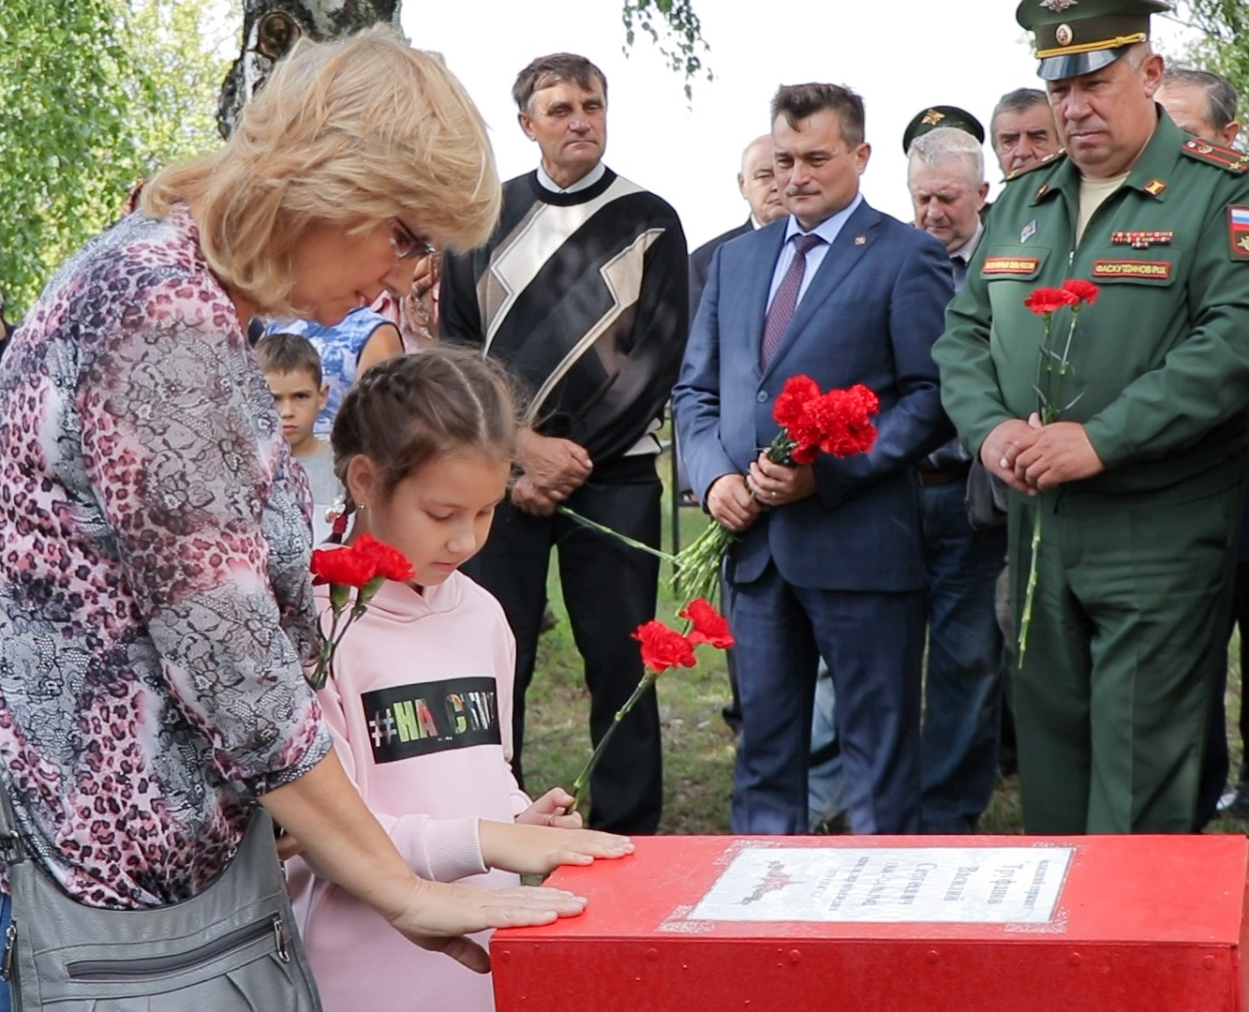

Slide 68
Ремонт водопровода

Slide 70
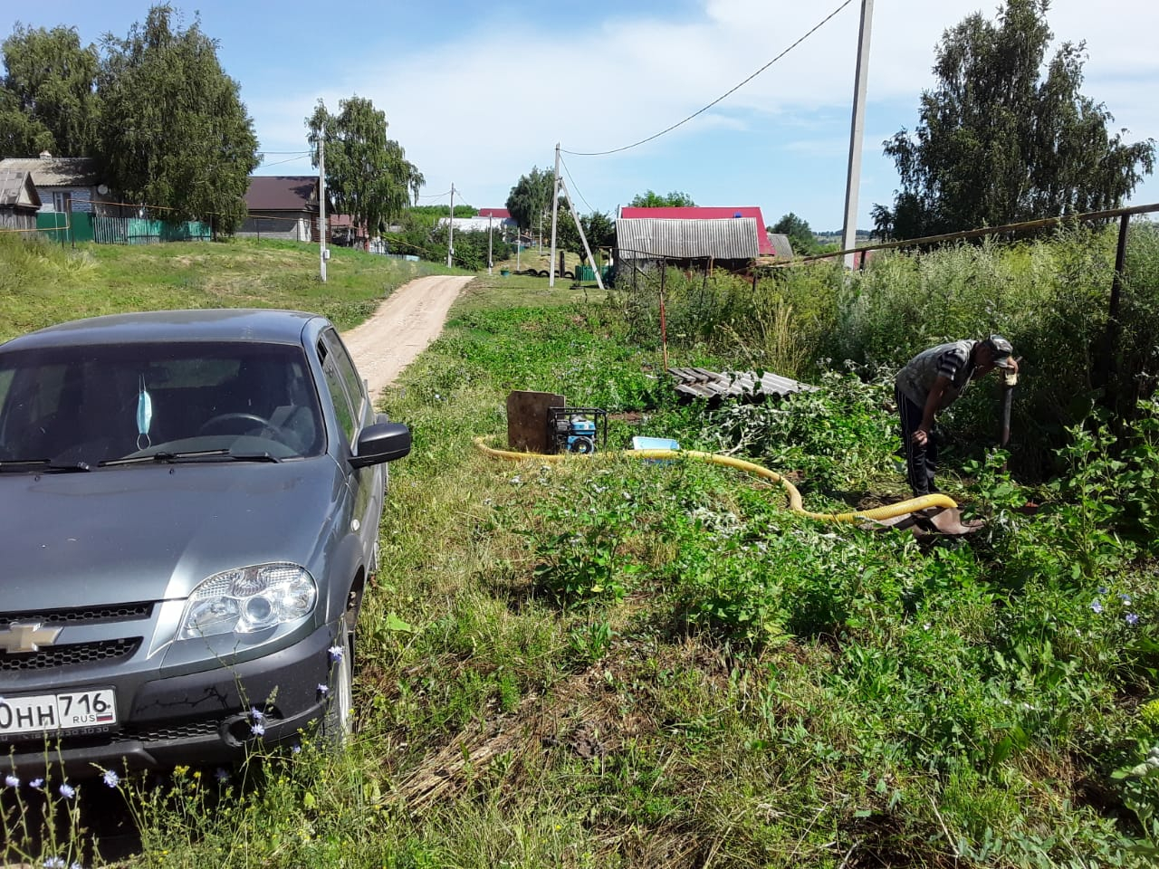

Slide 72
Родники

Slide 74
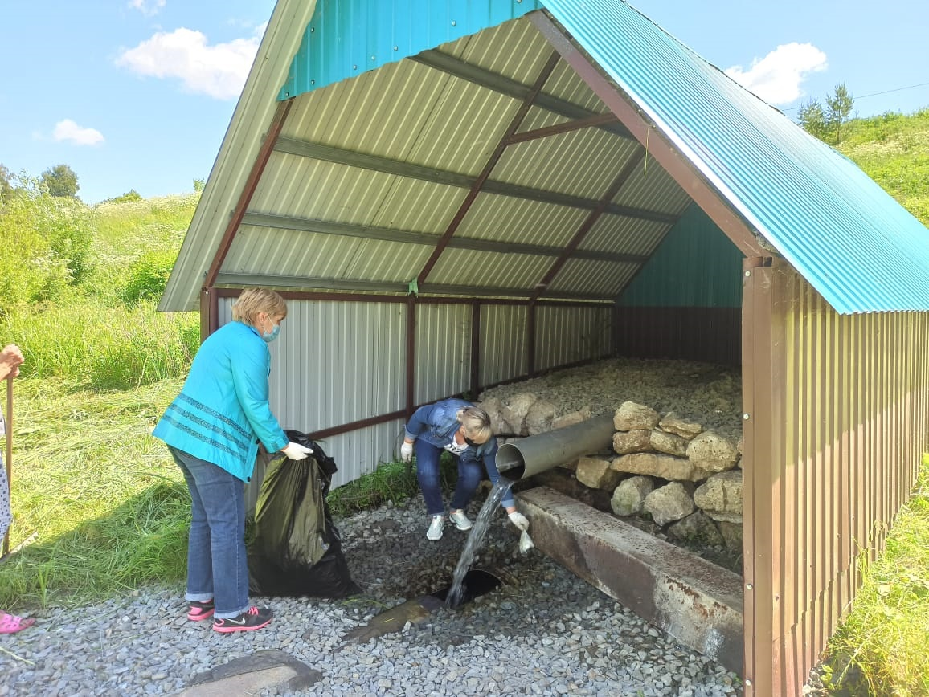

Slide 75
Ремонт водопровода на средства самообложения

Slide 76
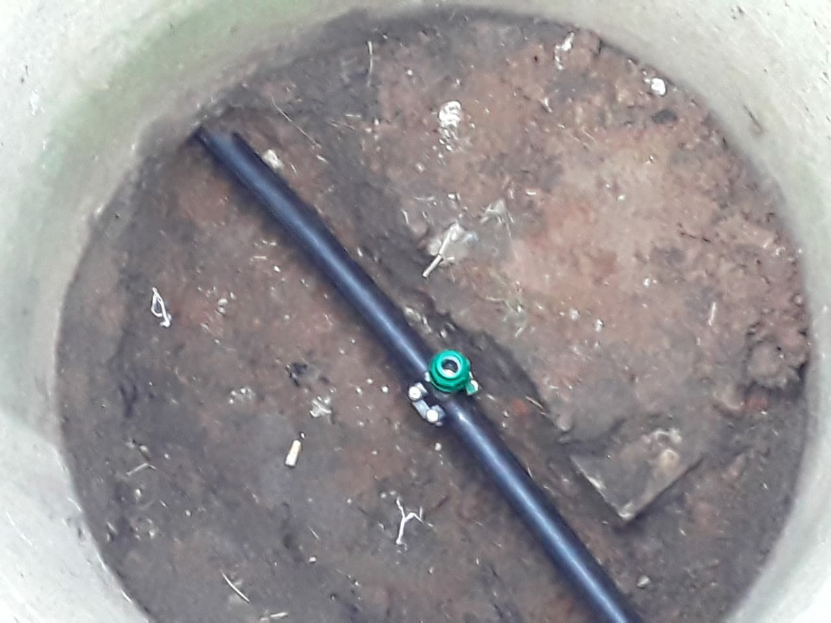

Slide 77
Уличное освещение

Slide 79
Сходы граждан по вопросу самообложения

Slide 80
Результаты сходов граждан

Slide 81
Самообложение за 2020г.
101 000 руб. | + | 396 000 руб. | = | 497 000 руб.
Средства населения |  | Выделила республика |  | Общая сумма

Slide 82
Самообложение за 2015-2020гг
523 300 руб. | + | 1 999 200 руб. | = | 2 522 500 руб.
Средства населения |  | Выделила республика |  | Общая сумма

Slide 83
Задачи на 2021 год:
Провести мероприятия, приуроченные 90-летию Верхнеуслонского района;
Ремонт дорог в село Майдан за счет средств самообложения граждан;
Реконструкция уличного освещения в поселке Теньковское лесничество и деревне Ясная Звезда за счет средств самообложения граждан;
Ремонт родника на улице Кирова, называемый в народе «Монахов».

Slide 84
Спасибо за внимание!

